Slide 1
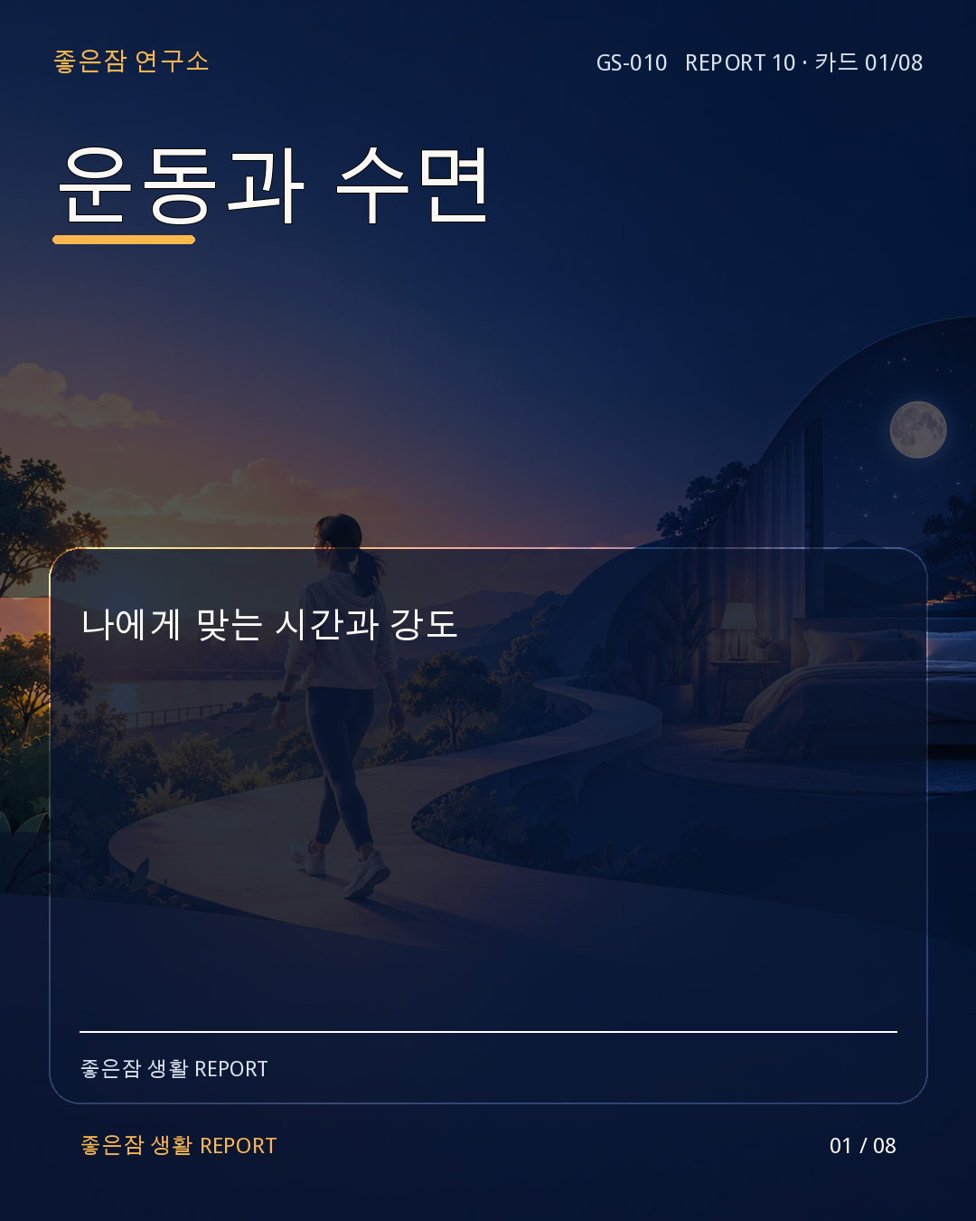
REPORT 10 · 카드 1/08
운동과 수면
나에게 맞는 시간과 강도
근거 대응: 전체 출처
원본 이미지: ChatGPT v1.0
일반 건강정보이며 진단·치료를 대신하지 않습니다.
Notes:
운동과 수면
나에게 맞는 시간과 강도
근거 대응: 전체 출처
1. U.S. Department of Health and Human Services. Physical Activity Guidelines Questions & Answers. Updated 2025-11-19. https://odphp.health.gov/our-work/nutrition-physical-activity/physical-activity-guidelines/about-physical-activity-guidelines/questions-answers
2. Stutz J, Eiholzer R, Spengler CM. Effects of Evening Exercise on Sleep in Healthy Participants: A Systematic Review and Meta-Analysis. Sports Medicine. 2019;49(2):269-287. doi:10.1007/s40279-018-1015-0. https://pubmed.ncbi.nlm.nih.gov/30374942/
3. Leota J, et al. Dose-response relationship between evening exercise and sleep. Nature Communications. 2025;16:3297. doi:10.1038/s41467-025-58271-x. https://pubmed.ncbi.nlm.nih.gov/40234380/
4. Riedel A, et al. The effect of physical exercise interventions on insomnia: A systematic review and meta-analysis. Sleep Medicine Reviews. 2024;76:101948. doi:10.1016/j.smrv.2024.101948. https://pubmed.ncbi.nlm.nih.gov/38749363/

Slide 2
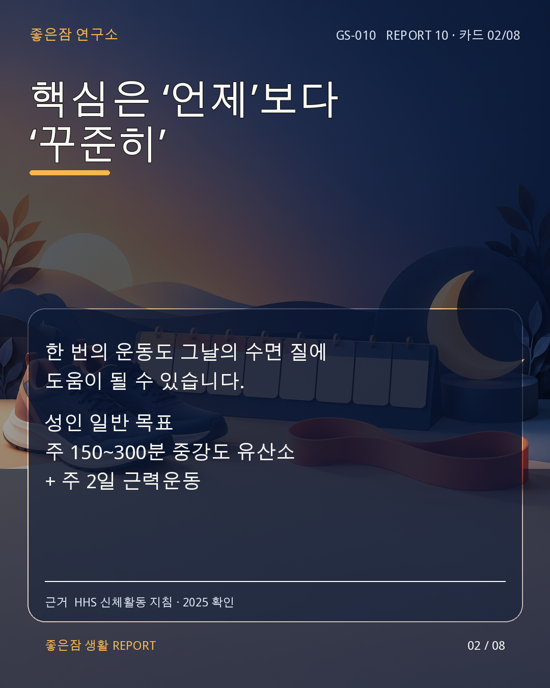
REPORT 10 · 카드 2/08
핵심은 ‘언제’보다 ‘꾸준히’
한 번의 운동도 그날의 수면 질에 도움이 될 수 있습니다.
성인 일반 목표: 주 150~300분 중강도 유산소 + 주 2일 근력운동
근거 대응: 미국 보건복지부 신체활동 지침(2025 확인)
원본 이미지: ChatGPT v1.0
일반 건강정보이며 진단·치료를 대신하지 않습니다.
Notes:
핵심은 ‘언제’보다 ‘꾸준히’
한 번의 운동도 그날의 수면 질에 도움이 될 수 있습니다.
성인 일반 목표: 주 150~300분 중강도 유산소 + 주 2일 근력운동
근거 대응: 미국 보건복지부 신체활동 지침(2025 확인)
1. U.S. Department of Health and Human Services. Physical Activity Guidelines Questions & Answers. Updated 2025-11-19. https://odphp.health.gov/our-work/nutrition-physical-activity/physical-activity-guidelines/about-physical-activity-guidelines/questions-answers
2. Stutz J, Eiholzer R, Spengler CM. Effects of Evening Exercise on Sleep in Healthy Participants: A Systematic Review and Meta-Analysis. Sports Medicine. 2019;49(2):269-287. doi:10.1007/s40279-018-1015-0. https://pubmed.ncbi.nlm.nih.gov/30374942/
3. Leota J, et al. Dose-response relationship between evening exercise and sleep. Nature Communications. 2025;16:3297. doi:10.1038/s41467-025-58271-x. https://pubmed.ncbi.nlm.nih.gov/40234380/
4. Riedel A, et al. The effect of physical exercise interventions on insomnia: A systematic review and meta-analysis. Sleep Medicine Reviews. 2024;76:101948. doi:10.1016/j.smrv.2024.101948. https://pubmed.ncbi.nlm.nih.gov/38749363/

Slide 3
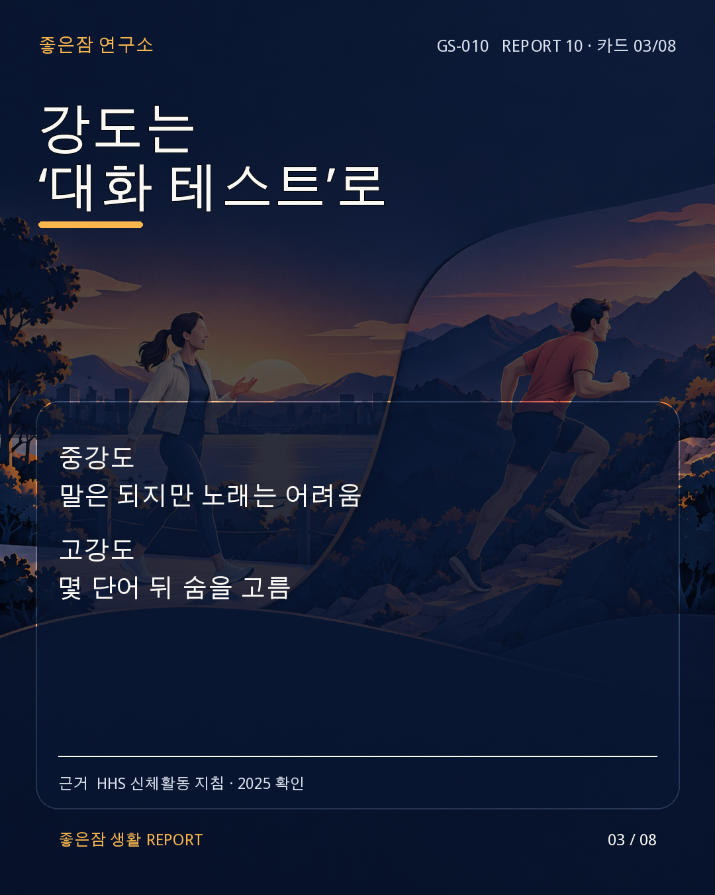
REPORT 10 · 카드 3/08
강도는 ‘대화 테스트’로
중강도: 말은 되지만 노래는 어려움
고강도: 몇 단어 뒤 숨을 고름
근거 대응: 미국 보건복지부 신체활동 지침(2025 확인)
원본 이미지: ChatGPT v1.0
일반 건강정보이며 진단·치료를 대신하지 않습니다.
Notes:
강도는 ‘대화 테스트’로
중강도: 말은 되지만 노래는 어려움
고강도: 몇 단어 뒤 숨을 고름
근거 대응: 미국 보건복지부 신체활동 지침(2025 확인)
1. U.S. Department of Health and Human Services. Physical Activity Guidelines Questions & Answers. Updated 2025-11-19. https://odphp.health.gov/our-work/nutrition-physical-activity/physical-activity-guidelines/about-physical-activity-guidelines/questions-answers
2. Stutz J, Eiholzer R, Spengler CM. Effects of Evening Exercise on Sleep in Healthy Participants: A Systematic Review and Meta-Analysis. Sports Medicine. 2019;49(2):269-287. doi:10.1007/s40279-018-1015-0. https://pubmed.ncbi.nlm.nih.gov/30374942/
3. Leota J, et al. Dose-response relationship between evening exercise and sleep. Nature Communications. 2025;16:3297. doi:10.1038/s41467-025-58271-x. https://pubmed.ncbi.nlm.nih.gov/40234380/
4. Riedel A, et al. The effect of physical exercise interventions on insomnia: A systematic review and meta-analysis. Sleep Medicine Reviews. 2024;76:101948. doi:10.1016/j.smrv.2024.101948. https://pubmed.ncbi.nlm.nih.gov/38749363/

Slide 4
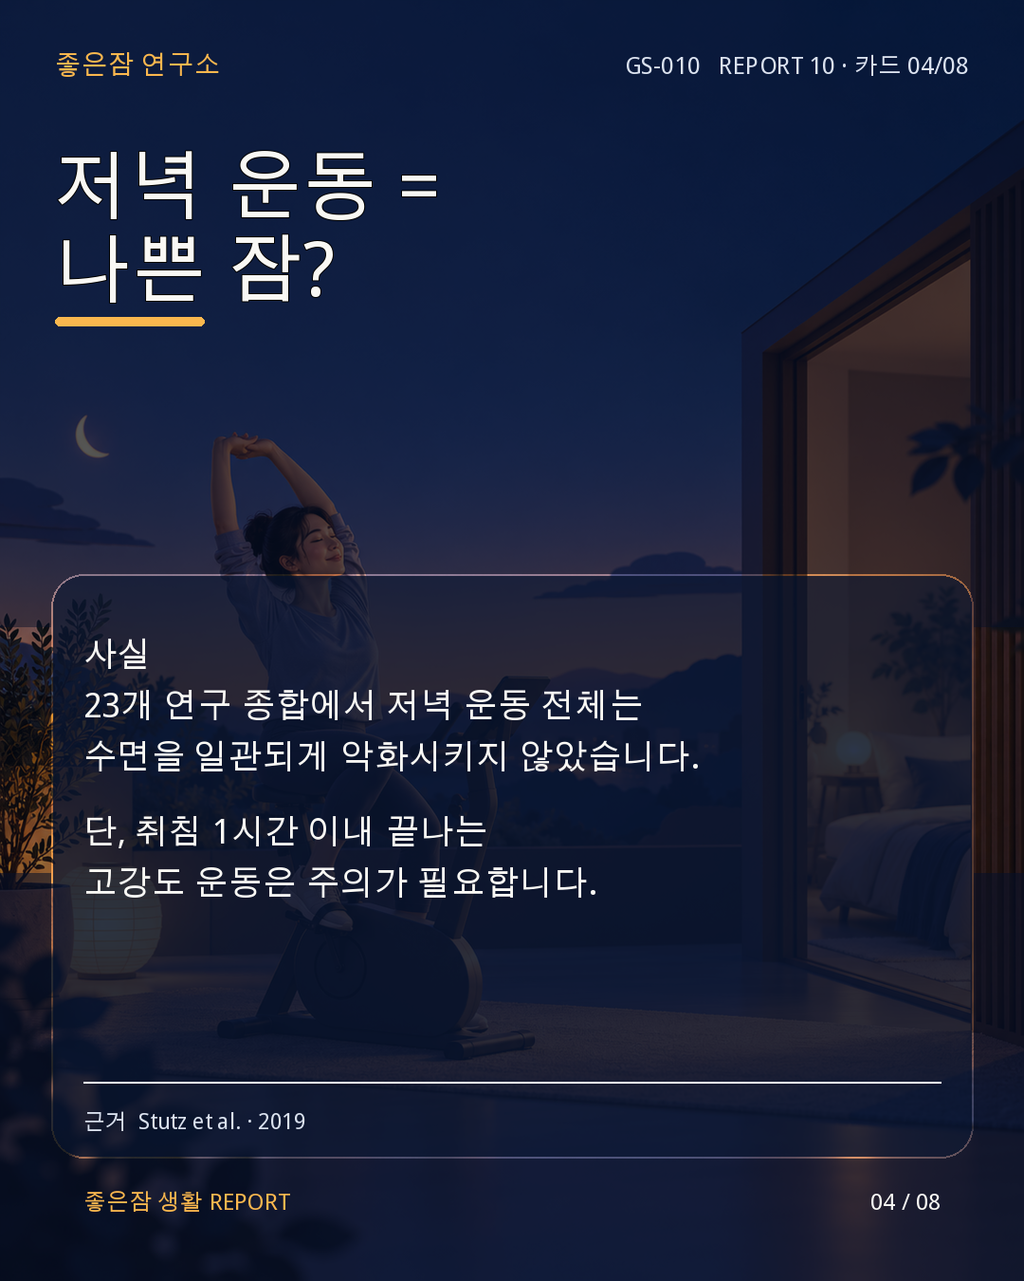
REPORT 10 · 카드 4/08
저녁 운동 = 나쁜 잠?
사실: 23개 연구 종합에서 저녁 운동 전체는 수면을 일관되게 악화시키지 않았습니다.
단, 취침 1시간 이내 끝나는 고강도 운동은 주의가 필요합니다.
근거 대응: Stutz et al., Sports Medicine, 2019
원본 이미지: ChatGPT v1.0
일반 건강정보이며 진단·치료를 대신하지 않습니다.
Notes:
저녁 운동 = 나쁜 잠?
사실: 23개 연구 종합에서 저녁 운동 전체는 수면을 일관되게 악화시키지 않았습니다.
단, 취침 1시간 이내 끝나는 고강도 운동은 주의가 필요합니다.
근거 대응: Stutz et al., Sports Medicine, 2019
1. U.S. Department of Health and Human Services. Physical Activity Guidelines Questions & Answers. Updated 2025-11-19. https://odphp.health.gov/our-work/nutrition-physical-activity/physical-activity-guidelines/about-physical-activity-guidelines/questions-answers
2. Stutz J, Eiholzer R, Spengler CM. Effects of Evening Exercise on Sleep in Healthy Participants: A Systematic Review and Meta-Analysis. Sports Medicine. 2019;49(2):269-287. doi:10.1007/s40279-018-1015-0. https://pubmed.ncbi.nlm.nih.gov/30374942/
3. Leota J, et al. Dose-response relationship between evening exercise and sleep. Nature Communications. 2025;16:3297. doi:10.1038/s41467-025-58271-x. https://pubmed.ncbi.nlm.nih.gov/40234380/
4. Riedel A, et al. The effect of physical exercise interventions on insomnia: A systematic review and meta-analysis. Sleep Medicine Reviews. 2024;76:101948. doi:10.1016/j.smrv.2024.101948. https://pubmed.ncbi.nlm.nih.gov/38749363/

Slide 5
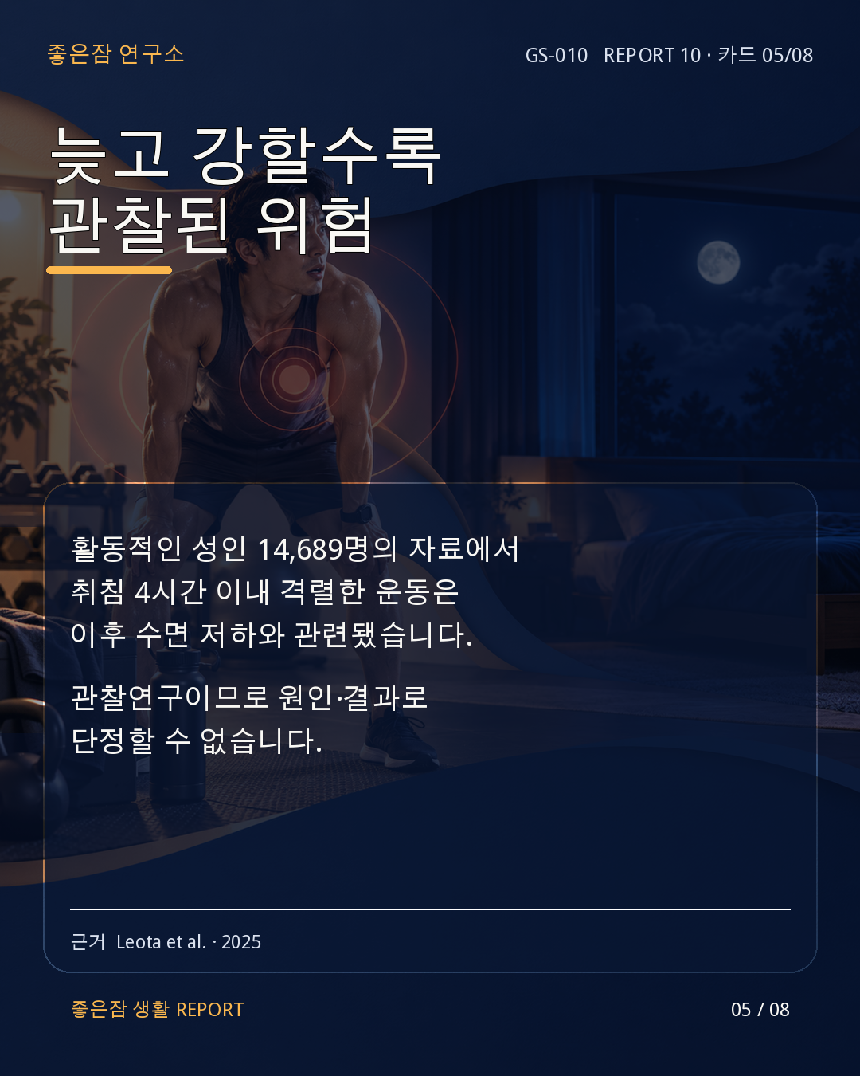
REPORT 10 · 카드 5/08
늦고 강할수록 관찰된 위험
활동적인 성인 14,689명의 웨어러블 자료에서 취침 4시간 이내 격렬한 운동은 이후 수면 저하와 관련됐습니다.
관찰연구이므로 원인·결과로 단정할 수 없습니다.
근거 대응: Leota et al., Nature Communications, 2025
원본 이미지: ChatGPT v1.0
일반 건강정보이며 진단·치료를 대신하지 않습니다.
Notes:
늦고 강할수록 관찰된 위험
활동적인 성인 14,689명의 웨어러블 자료에서 취침 4시간 이내 격렬한 운동은 이후 수면 저하와 관련됐습니다.
관찰연구이므로 원인·결과로 단정할 수 없습니다.
근거 대응: Leota et al., Nature Communications, 2025
1. U.S. Department of Health and Human Services. Physical Activity Guidelines Questions & Answers. Updated 2025-11-19. https://odphp.health.gov/our-work/nutrition-physical-activity/physical-activity-guidelines/about-physical-activity-guidelines/questions-answers
2. Stutz J, Eiholzer R, Spengler CM. Effects of Evening Exercise on Sleep in Healthy Participants: A Systematic Review and Meta-Analysis. Sports Medicine. 2019;49(2):269-287. doi:10.1007/s40279-018-1015-0. https://pubmed.ncbi.nlm.nih.gov/30374942/
3. Leota J, et al. Dose-response relationship between evening exercise and sleep. Nature Communications. 2025;16:3297. doi:10.1038/s41467-025-58271-x. https://pubmed.ncbi.nlm.nih.gov/40234380/
4. Riedel A, et al. The effect of physical exercise interventions on insomnia: A systematic review and meta-analysis. Sleep Medicine Reviews. 2024;76:101948. doi:10.1016/j.smrv.2024.101948. https://pubmed.ncbi.nlm.nih.gov/38749363/

Slide 6
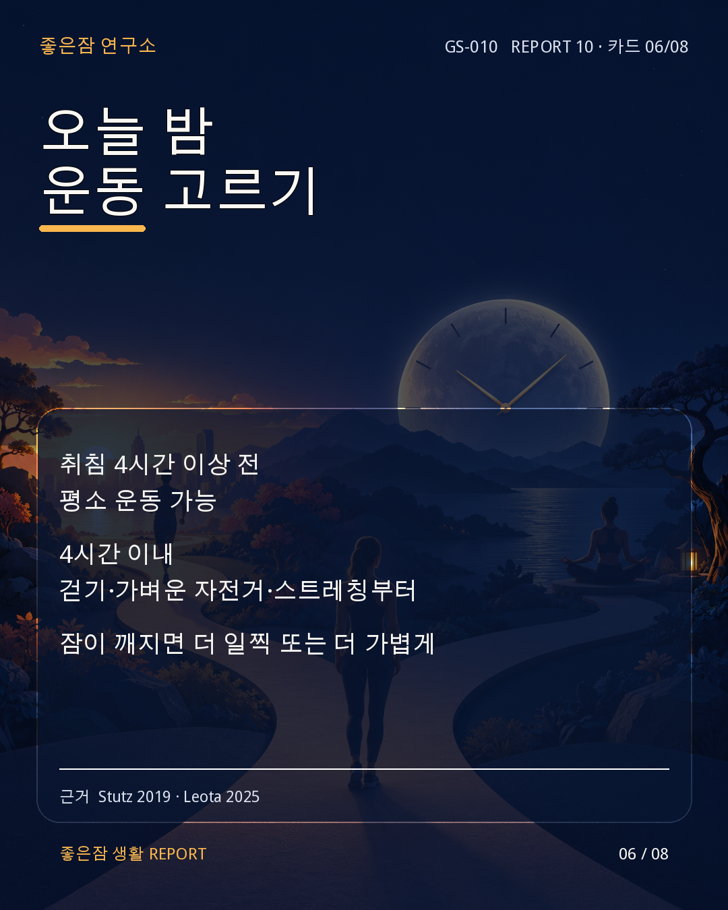
REPORT 10 · 카드 6/08
오늘 밤 운동 고르기
취침 4시간 이상 전: 평소 운동 가능
4시간 이내: 걷기·가벼운 자전거·스트레칭부터
잠이 깨지면 더 일찍 또는 더 가볍게
근거 대응: Stutz et al., 2019; Leota et al., 2025
원본 이미지: ChatGPT v1.0
일반 건강정보이며 진단·치료를 대신하지 않습니다.
Notes:
오늘 밤 운동 고르기
취침 4시간 이상 전: 평소 운동 가능
4시간 이내: 걷기·가벼운 자전거·스트레칭부터
잠이 깨지면 더 일찍 또는 더 가볍게
근거 대응: Stutz et al., 2019; Leota et al., 2025
1. U.S. Department of Health and Human Services. Physical Activity Guidelines Questions & Answers. Updated 2025-11-19. https://odphp.health.gov/our-work/nutrition-physical-activity/physical-activity-guidelines/about-physical-activity-guidelines/questions-answers
2. Stutz J, Eiholzer R, Spengler CM. Effects of Evening Exercise on Sleep in Healthy Participants: A Systematic Review and Meta-Analysis. Sports Medicine. 2019;49(2):269-287. doi:10.1007/s40279-018-1015-0. https://pubmed.ncbi.nlm.nih.gov/30374942/
3. Leota J, et al. Dose-response relationship between evening exercise and sleep. Nature Communications. 2025;16:3297. doi:10.1038/s41467-025-58271-x. https://pubmed.ncbi.nlm.nih.gov/40234380/
4. Riedel A, et al. The effect of physical exercise interventions on insomnia: A systematic review and meta-analysis. Sleep Medicine Reviews. 2024;76:101948. doi:10.1016/j.smrv.2024.101948. https://pubmed.ncbi.nlm.nih.gov/38749363/

Slide 7
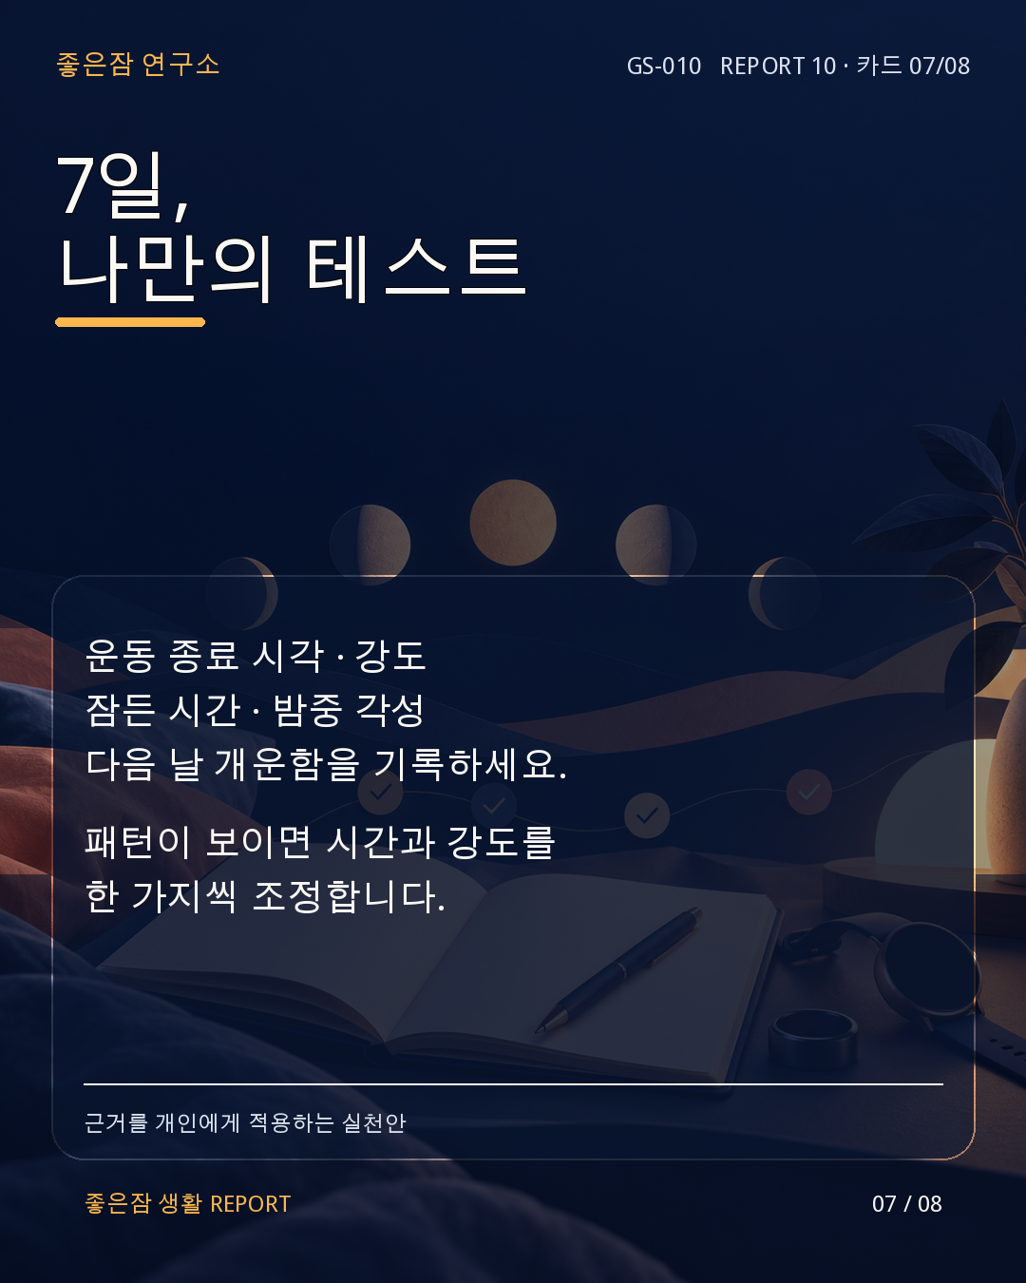
REPORT 10 · 카드 7/08
7일, 나만의 테스트
운동 종료 시각·강도·잠든 시간·밤중 각성·다음 날 개운함을 기록하세요.
패턴이 보이면 시간과 강도를 한 가지씩 조정합니다.
근거 대응: 연구 결과를 개인 적용하기 위한 실천안
원본 이미지: ChatGPT v1.0
일반 건강정보이며 진단·치료를 대신하지 않습니다.
Notes:
7일, 나만의 테스트
운동 종료 시각·강도·잠든 시간·밤중 각성·다음 날 개운함을 기록하세요.
패턴이 보이면 시간과 강도를 한 가지씩 조정합니다.
근거 대응: 연구 결과를 개인 적용하기 위한 실천안
1. U.S. Department of Health and Human Services. Physical Activity Guidelines Questions & Answers. Updated 2025-11-19. https://odphp.health.gov/our-work/nutrition-physical-activity/physical-activity-guidelines/about-physical-activity-guidelines/questions-answers
2. Stutz J, Eiholzer R, Spengler CM. Effects of Evening Exercise on Sleep in Healthy Participants: A Systematic Review and Meta-Analysis. Sports Medicine. 2019;49(2):269-287. doi:10.1007/s40279-018-1015-0. https://pubmed.ncbi.nlm.nih.gov/30374942/
3. Leota J, et al. Dose-response relationship between evening exercise and sleep. Nature Communications. 2025;16:3297. doi:10.1038/s41467-025-58271-x. https://pubmed.ncbi.nlm.nih.gov/40234380/
4. Riedel A, et al. The effect of physical exercise interventions on insomnia: A systematic review and meta-analysis. Sleep Medicine Reviews. 2024;76:101948. doi:10.1016/j.smrv.2024.101948. https://pubmed.ncbi.nlm.nih.gov/38749363/

Slide 8
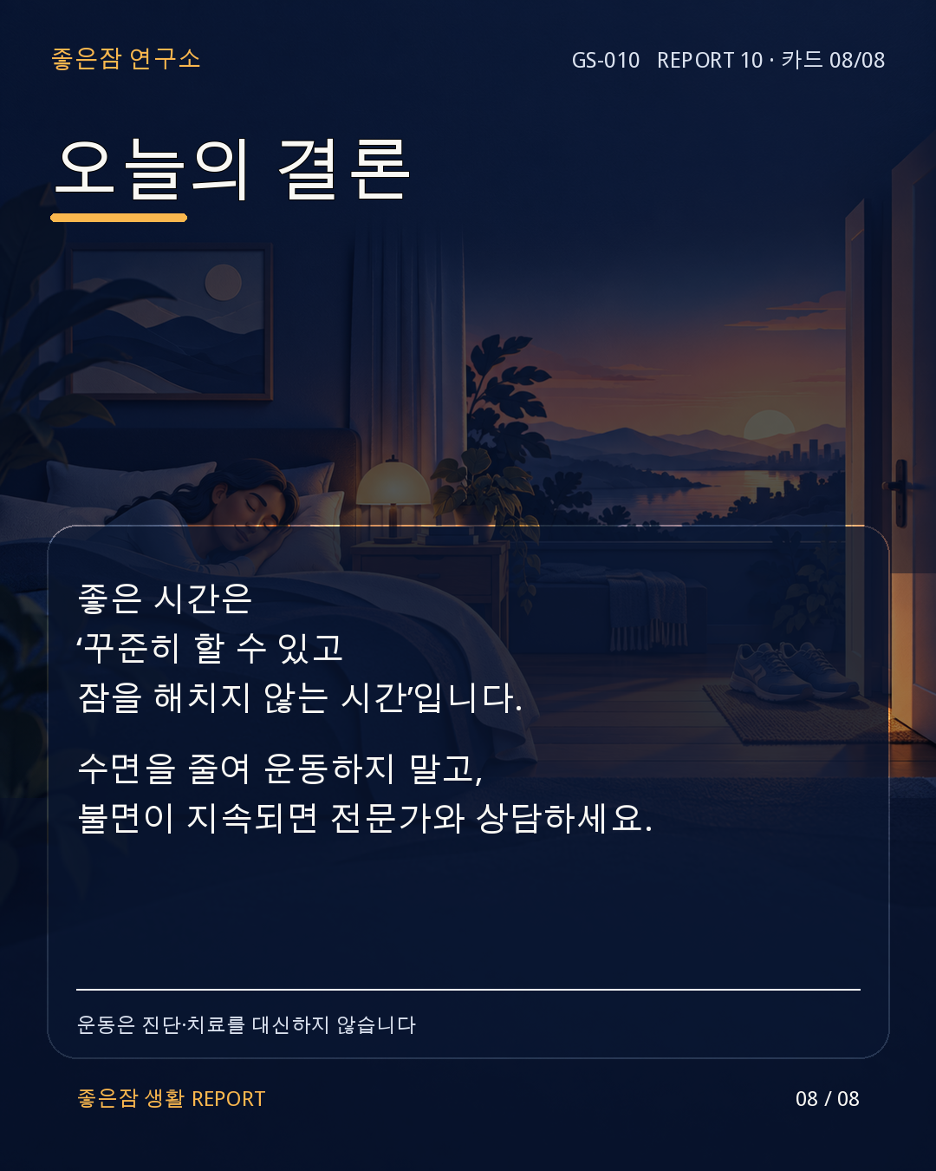
REPORT 10 · 카드 8/08
오늘의 결론
좋은 시간은 ‘꾸준히 할 수 있고 잠을 해치지 않는 시간’입니다.
수면을 줄여 운동하지 말고, 불면이 지속되면 전문가와 상담하세요.
근거 대응: 전체 출처 종합
원본 이미지: ChatGPT v1.0
일반 건강정보이며 진단·치료를 대신하지 않습니다.
Notes:
오늘의 결론
좋은 시간은 ‘꾸준히 할 수 있고 잠을 해치지 않는 시간’입니다.
수면을 줄여 운동하지 말고, 불면이 지속되면 전문가와 상담하세요.
근거 대응: 전체 출처 종합
1. U.S. Department of Health and Human Services. Physical Activity Guidelines Questions & Answers. Updated 2025-11-19. https://odphp.health.gov/our-work/nutrition-physical-activity/physical-activity-guidelines/about-physical-activity-guidelines/questions-answers
2. Stutz J, Eiholzer R, Spengler CM. Effects of Evening Exercise on Sleep in Healthy Participants: A Systematic Review and Meta-Analysis. Sports Medicine. 2019;49(2):269-287. doi:10.1007/s40279-018-1015-0. https://pubmed.ncbi.nlm.nih.gov/30374942/
3. Leota J, et al. Dose-response relationship between evening exercise and sleep. Nature Communications. 2025;16:3297. doi:10.1038/s41467-025-58271-x. https://pubmed.ncbi.nlm.nih.gov/40234380/
4. Riedel A, et al. The effect of physical exercise interventions on insomnia: A systematic review and meta-analysis. Sleep Medicine Reviews. 2024;76:101948. doi:10.1016/j.smrv.2024.101948. https://pubmed.ncbi.nlm.nih.gov/38749363/

